Slide 1

算法基础 上机实验 2
学 期: 2016 (秋)

Slide 2
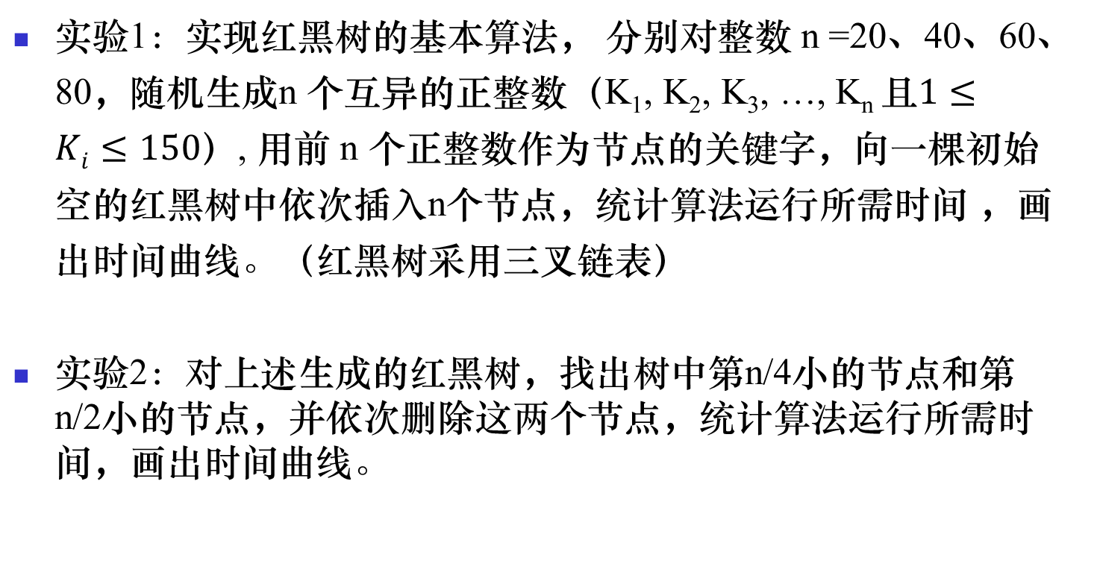
Project 2: 红黑树和顺序统计树
实验1：实现红黑树的基本算法， 分别对整数 n =20、40、60、80，随机生成n 个互异的正整数（K₁, K₂, K₃, …, K_{n} 且$1≤Ki≤150$）, 用前 n 个正整数作为节点的关键字，向一棵初始空的红黑树中依次插入n个节点，统计算法运行所需时间 ，画出时间曲线。（红黑树采用三叉链表）
实验2：对上述生成的红黑树，找出树中第n/4小的节点和第n/2小的节点，并依次删除这两个节点，统计算法运行所需时间，画出时间曲线。

Slide 3
实验要求
1、输入输出格式:
a)实验1需建立根文件夹，文件夹名称为：学号-project2，在根文件夹下需包括实验报告、和ex子文件夹，ex文件夹下包含3个子文件夹：
input文件夹：存放输入数据
source文件夹：源程序
output文件夹：输出数据
b)input：
输入文件中每行一个随机数据，总行数大于等于80
分别读取前20、40、60、80个正整数进行构建红黑树,插入删除节点的试验

Slide 4
实验要求
1、输入输出格式:
c) output：
为每种数据规模建立一个子文件夹，分别为size20,size40,size60,size80,其输出结果数据导出到其对应子文件下面
preoreder.txt ：输出构建好的红黑树的前序遍历序列
inorder.txt: 输出构建好的红黑树的中序遍历序列
postorder.txt: 输出构建好的红黑树的后序遍历序列
time1.txt：运行时间效率的数据。测试插入操作构建树的花费的时间，要求每插入10个节点测试一下花费的时间，并记录下构建完成所花的总时间
第二个实验输出结果同样是导入到相同的对应子文件夹下面
delete_data.txt ：输出删除的数据
time2.txt:测试删除掉实验要求删除掉的两个节点所花费的时间，每删除掉一个节点测试一次
delete_inorder.txt: 输出删除后的红黑树的中序遍历子序列

Slide 5
实验要求
2、性能测试
a)用适当的方法，或工具记录排序算法在执行时所消耗的时间。
b)根据不同输入规模时记录的数据，画出算法在不同输入规模下的运行时间曲线图,比较不同规模下时间曲线变化规律的异同，给出分析。

Slide 6
实验要求
3、特别说明
输入数据要求是互不相同的正整数。
实验报告中要求画出20节点的红黑树，两次删除前后的树结构（类似于教材p175图13-1(c)）。
注意代码可读性和条理性，注释清楚实现过程。

Slide 7
4、注意事项：
a)实验报告中要有必要的实验过程截图和图表；
b)图片要有单位，横纵坐标等信息；
c)目录结构严格按照实验格式的要求；
d)代码中需要有必要的注释；
e)实验杜绝抄袭他人代码或者实验结果，如发现代码高度相似或者实验报告雷同者算0分；
f)实验报告模板另附课程主页上。

Slide 8
5、实验提交：
a)按照实验要求提交源码，输入输出结果，实验报告。
b)将上述文件夹严格打包成.rar格式，命名方式：学号-姓名-project2.rar。发送邮件给邮箱：ncaa_lab508@126.com。邮箱邮件主题为“学号-姓名-project2”，助教在收到邮件后会及时发送确认邮件。
c)如果有同学在截止日期前要重复提交，邮件主题需说明重复提交。
d)第一次实验截止日期：2016.11.14日24点，逾期提交实验成绩将作0分处理。

